Slide 1
KONKURS EKOCYRKULARNI 2024
NIEPUBLICZNA SZKOŁA PODSTAWOWA
IM. JANUSZA KORCZAKA W SZYDŁÓWCE

Slide 2
Ekocyrkularni ???
My, Uczniowie NSP im. J. Korczaka w Szydłówce wiemy, jak ważne jest dbanie o naszą planetę, dlatego przeprowadziliśmy kilka działań promujących GOZ. Zorganizowaliśmy Piknik Ekologiczny, na którym propagowaliśmy ideę obiegu zamkniętego oraz uświadamialiśmy dzieci oraz dorosłych, jak ważna jest dbałość o nasze środowisko i planetę.

Slide 3
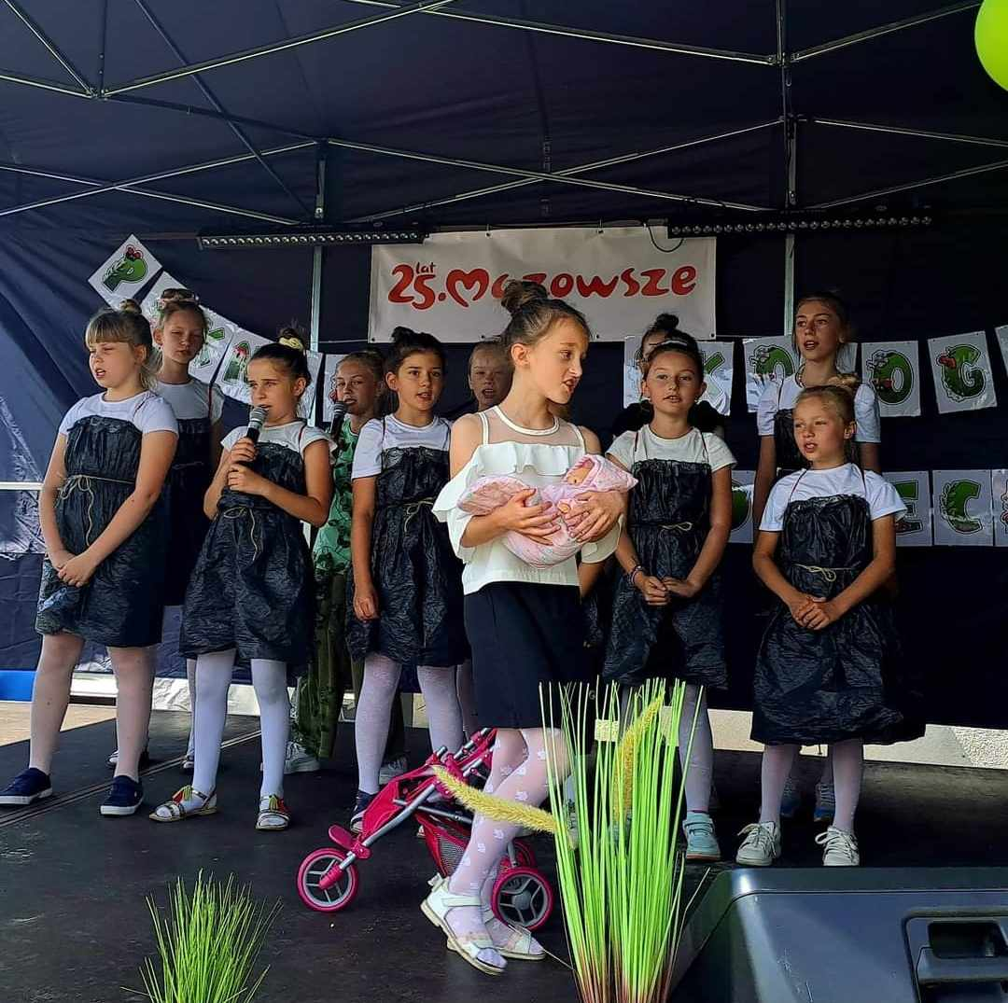
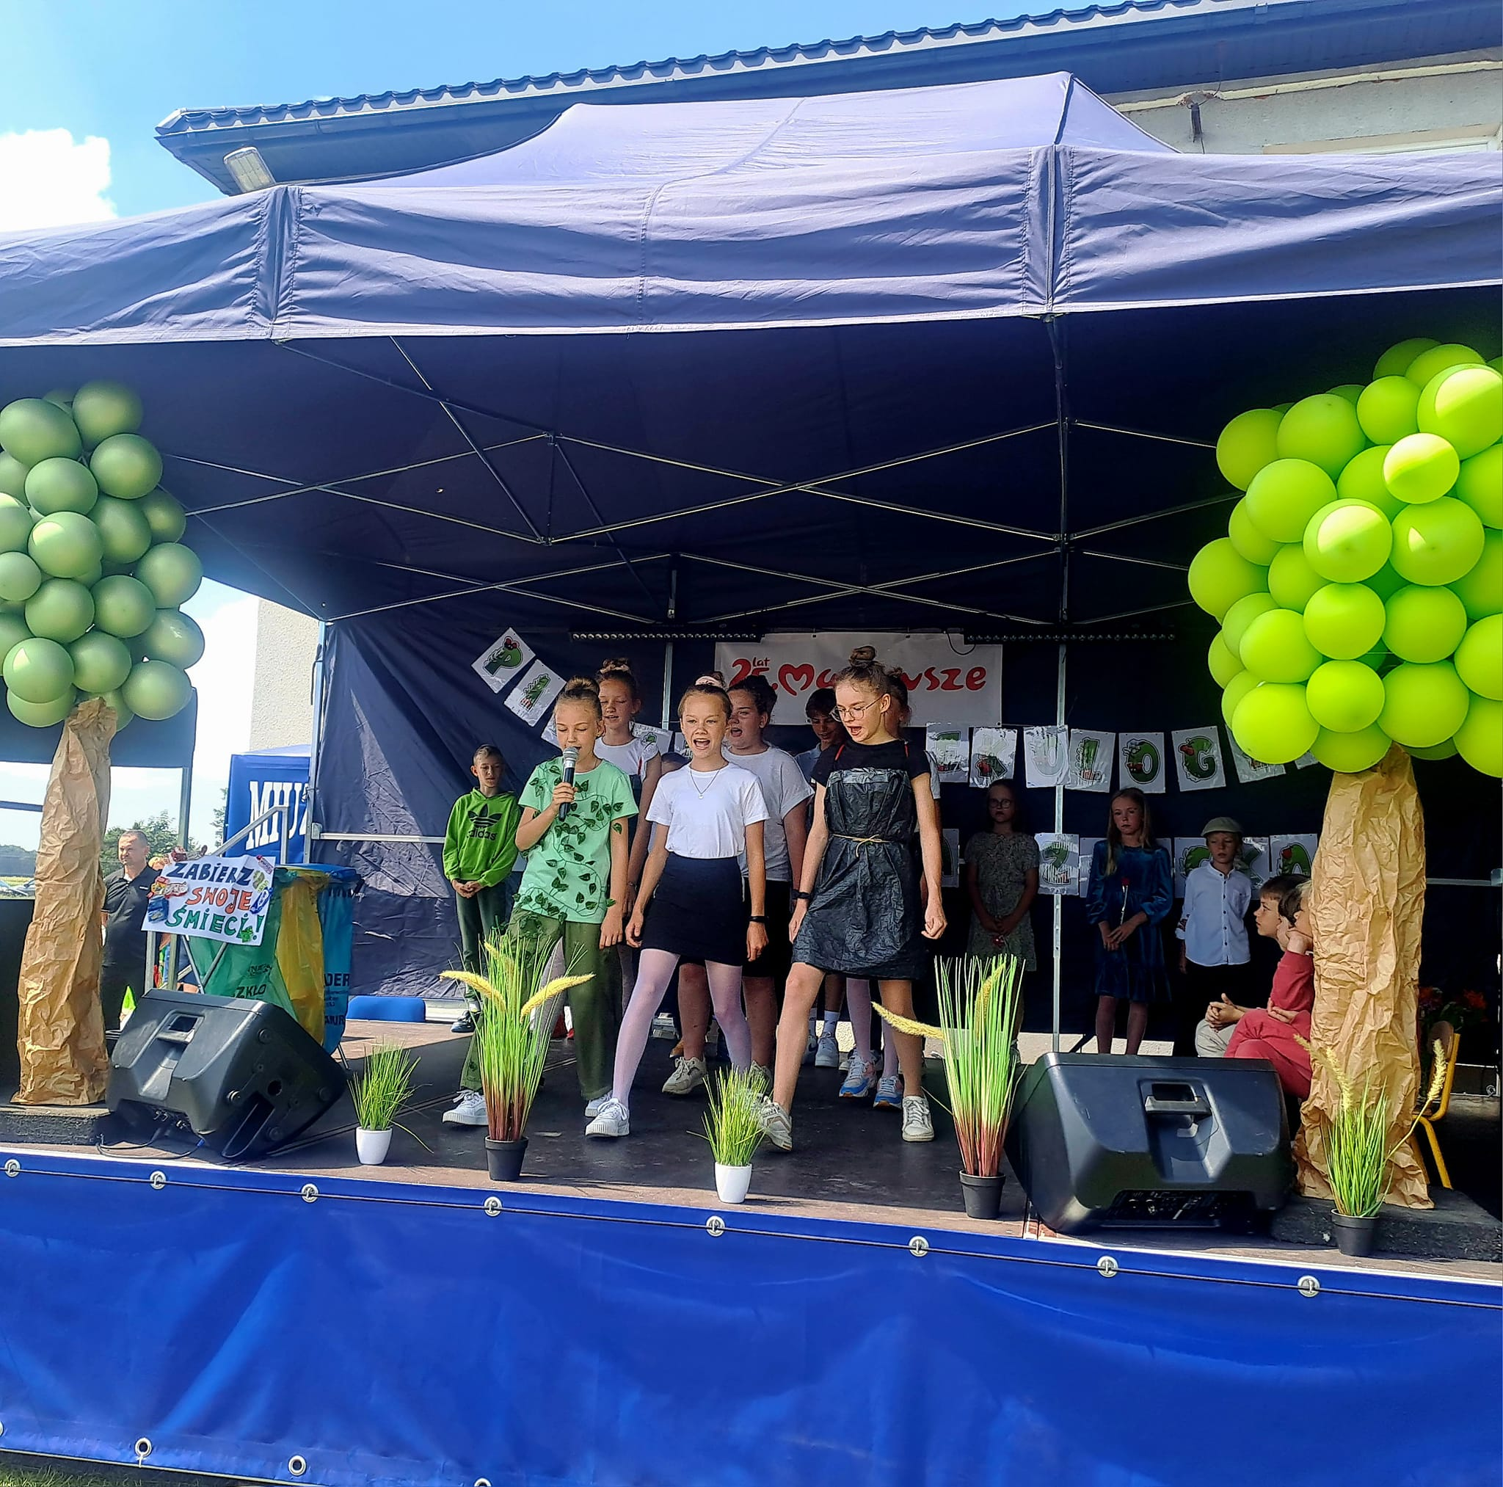
Przedstawienie „RATUJMY NASZĄ PLANETĘ” na Pikniku Ekologicznym

Slide 4
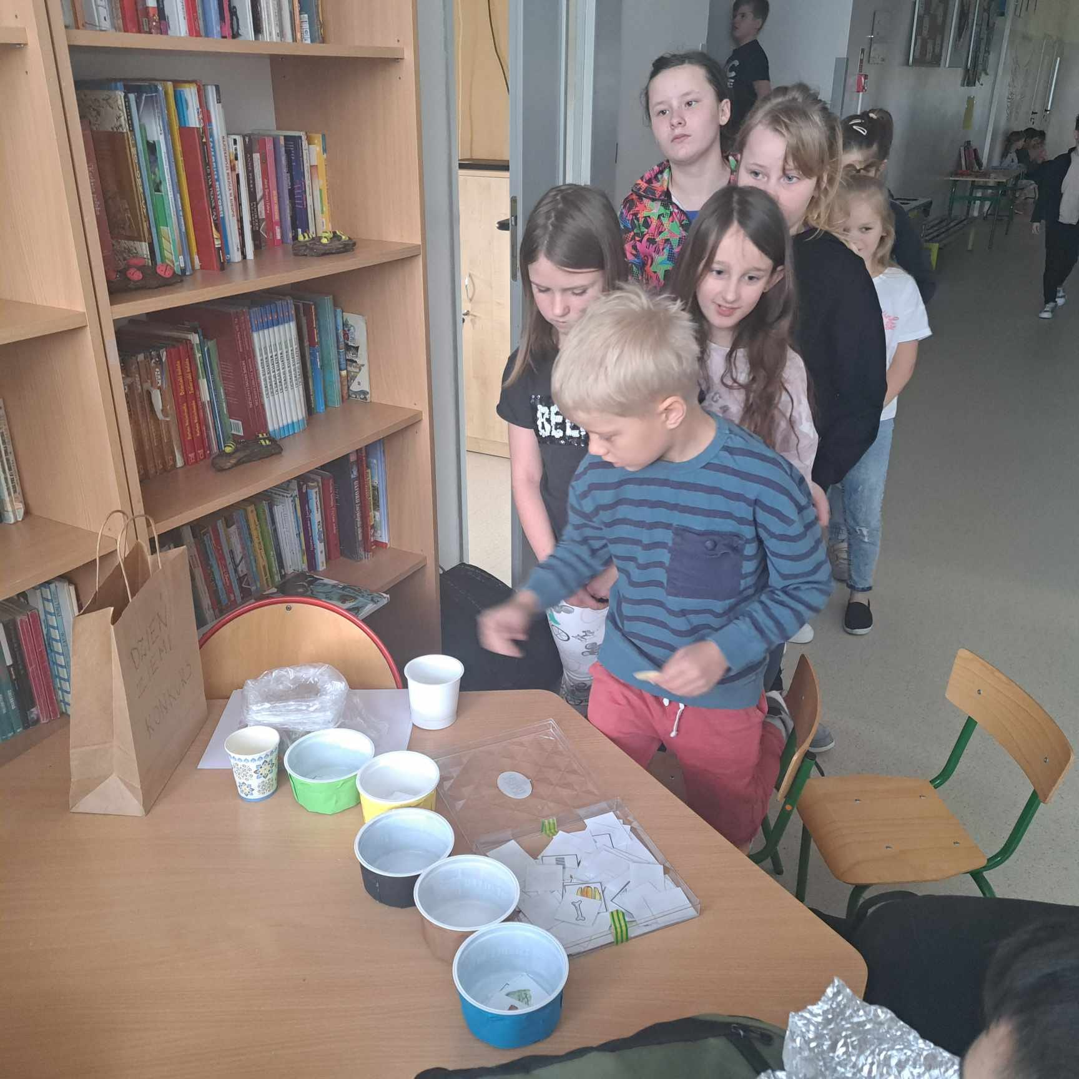
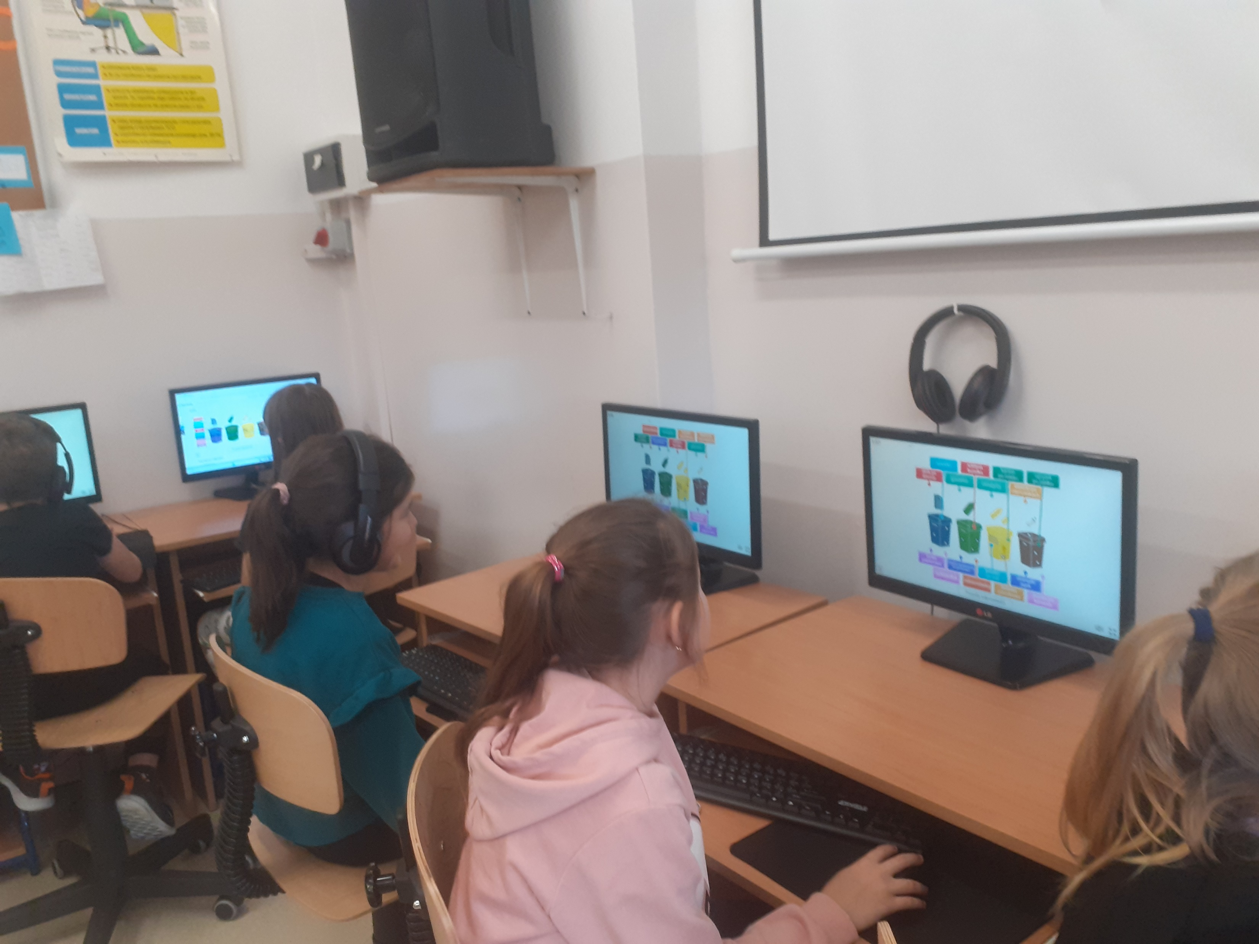
Konkurs ,,MISTRZ SEGREGACJI ŚMIECI’’

Slide 5
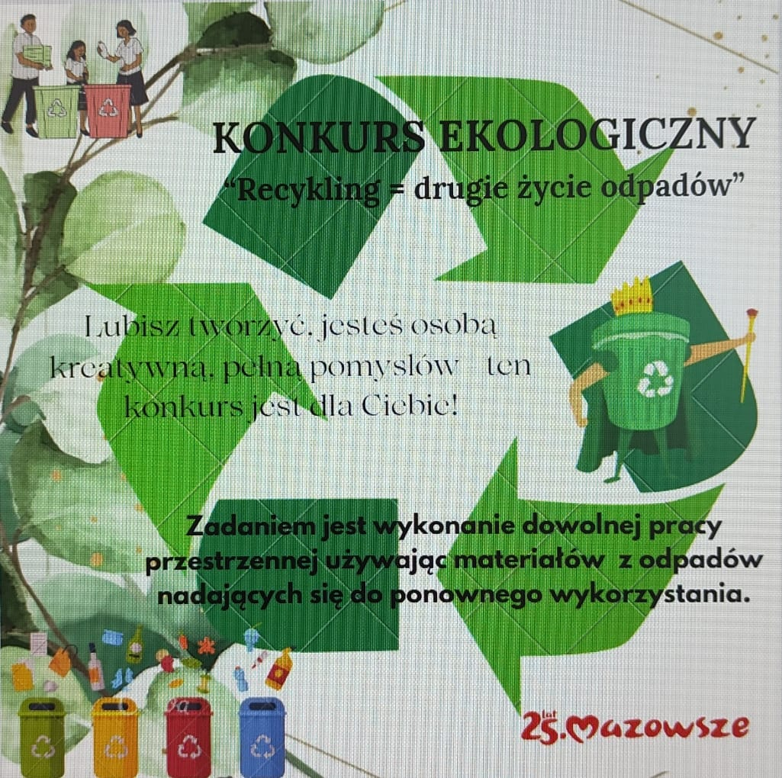
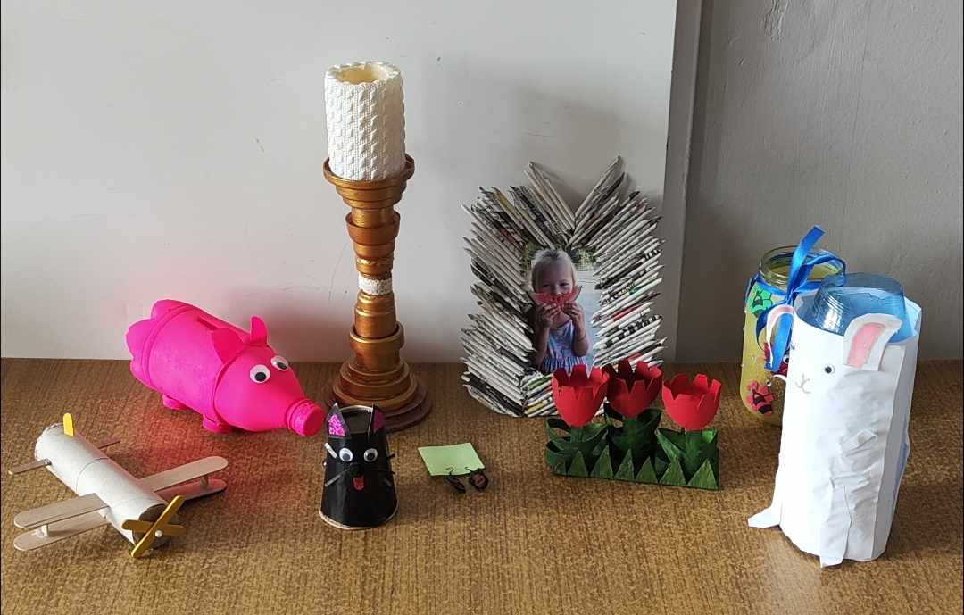
Konkurs ,,RECYKLING - DRUGIE ŻYCIE ODPADÓW”

Slide 6
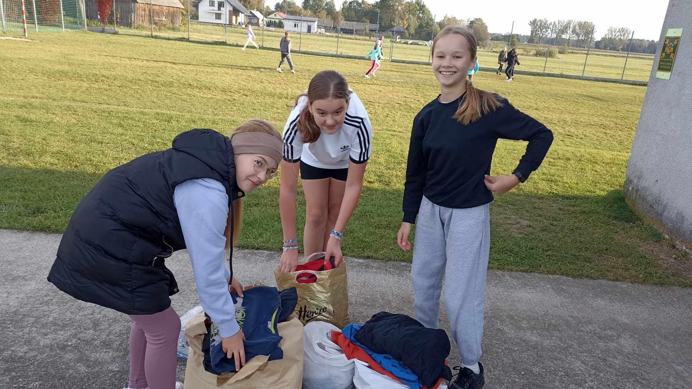
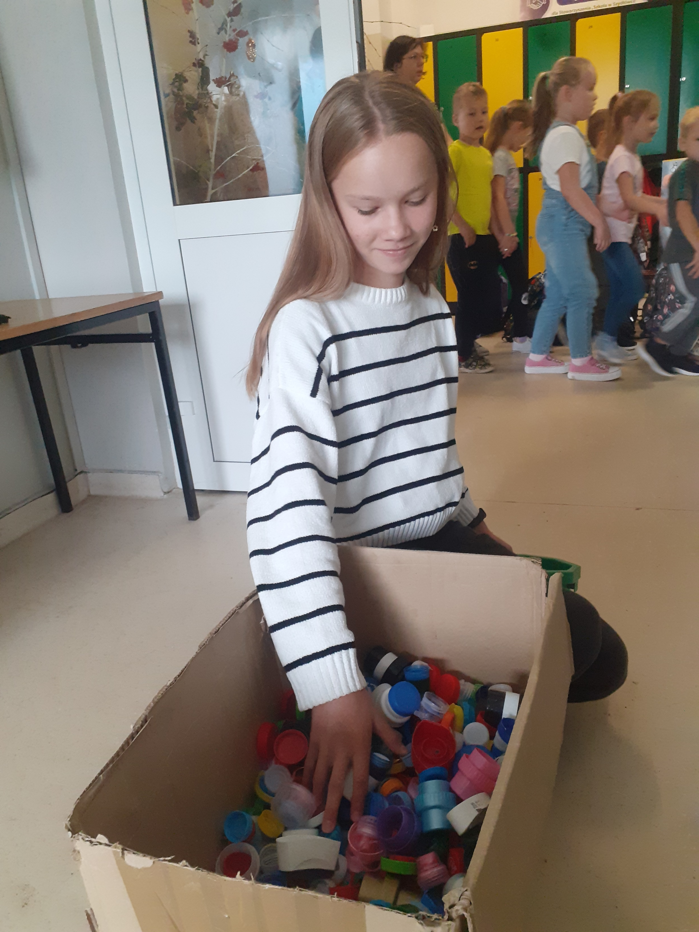
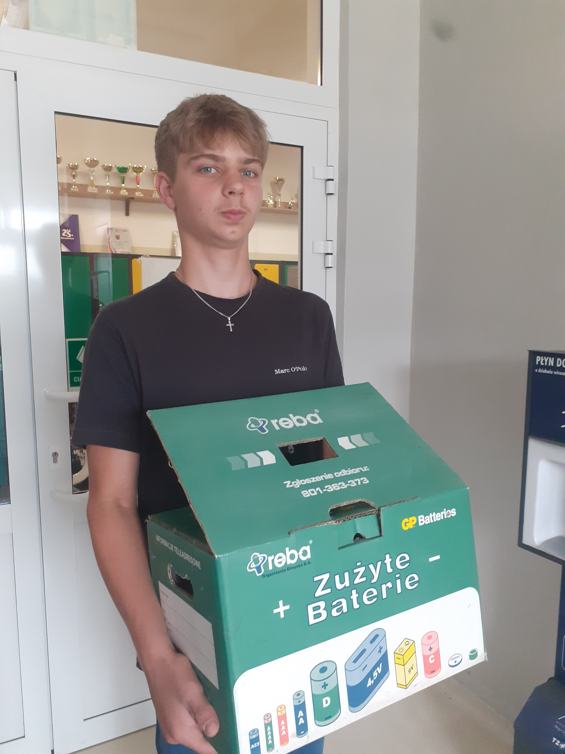
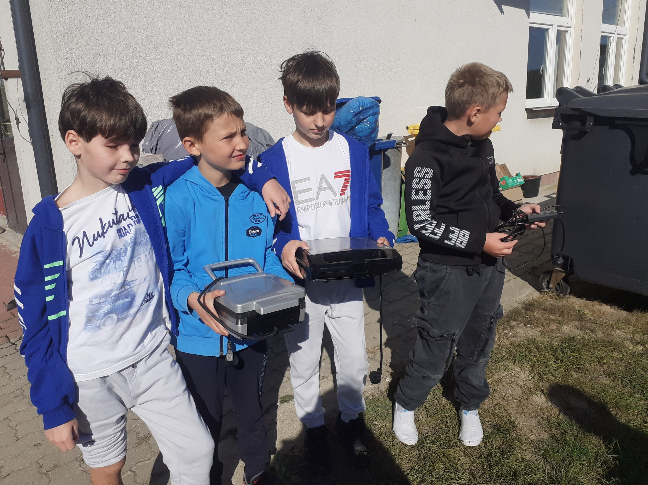
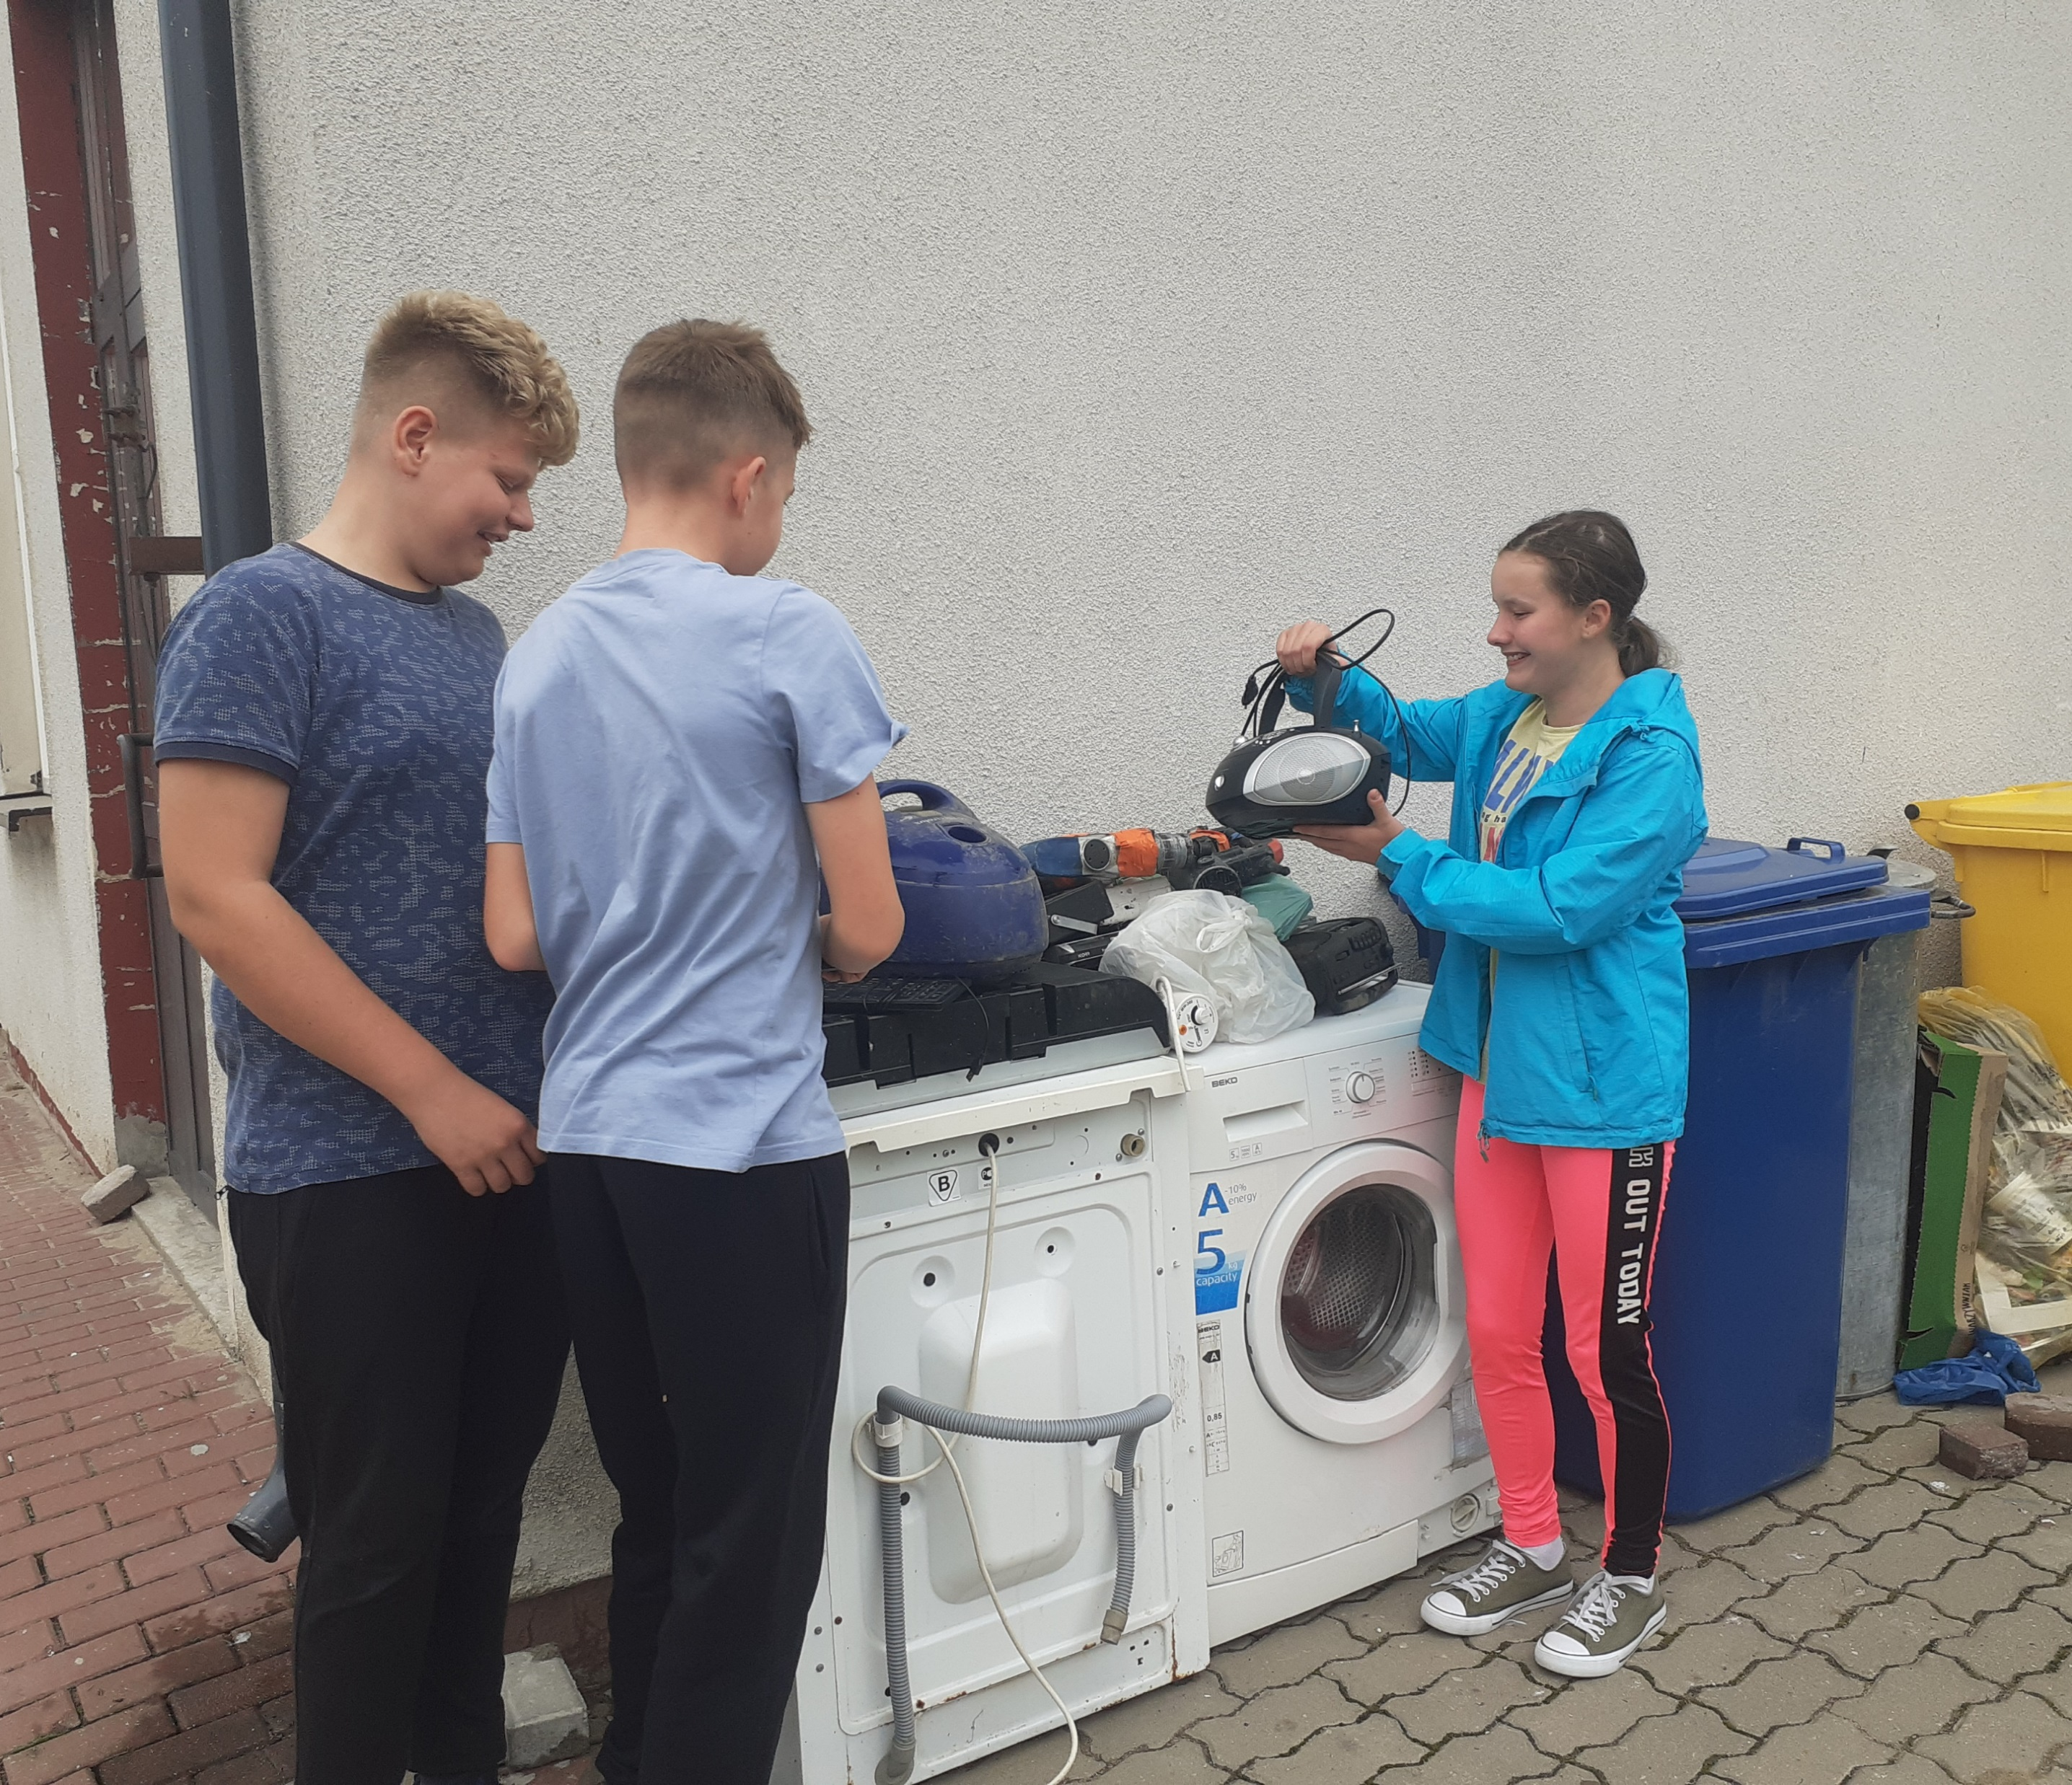
Podczas trwania festynu była zbiórka UBRAŃ, NAKRĘTEK, BATERII oraz ELEKTROŚMIECI

Slide 7
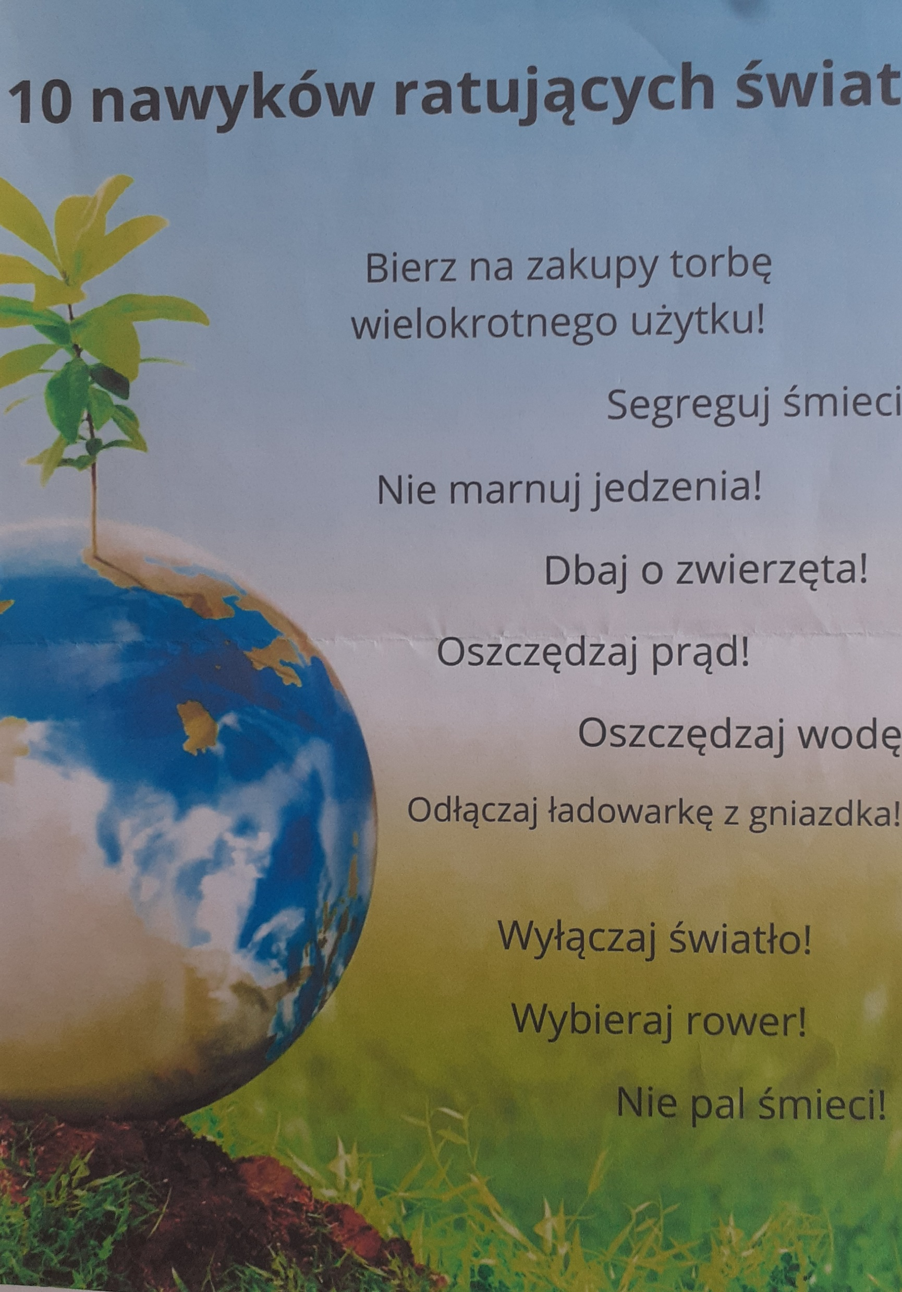
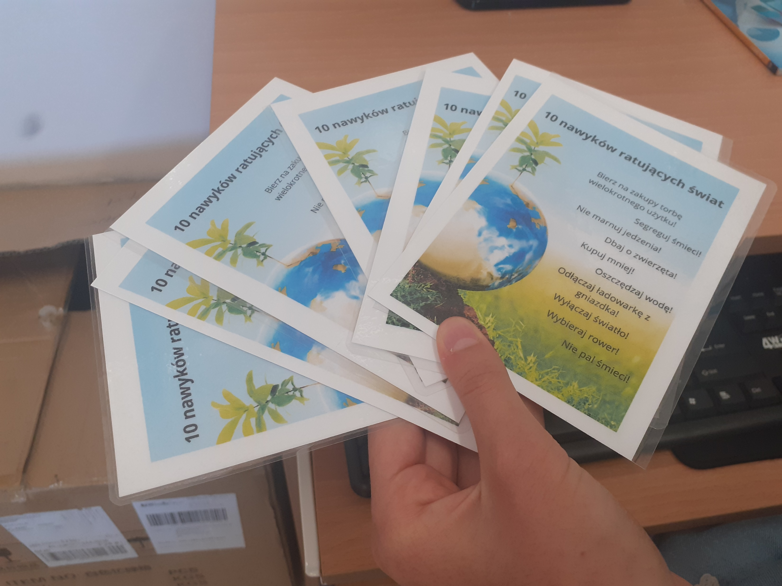
Ulotka dla Rodziców ,,10 NAWYKÓW RATUJĄCYCH ŚWIAT”

Slide 8
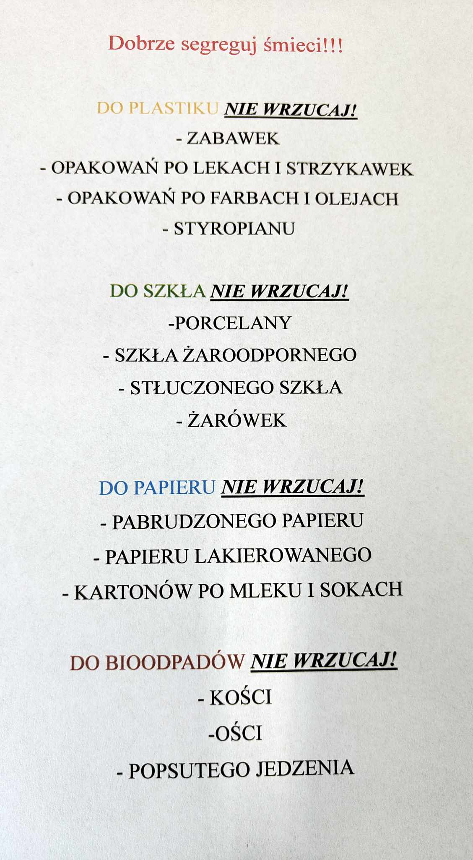
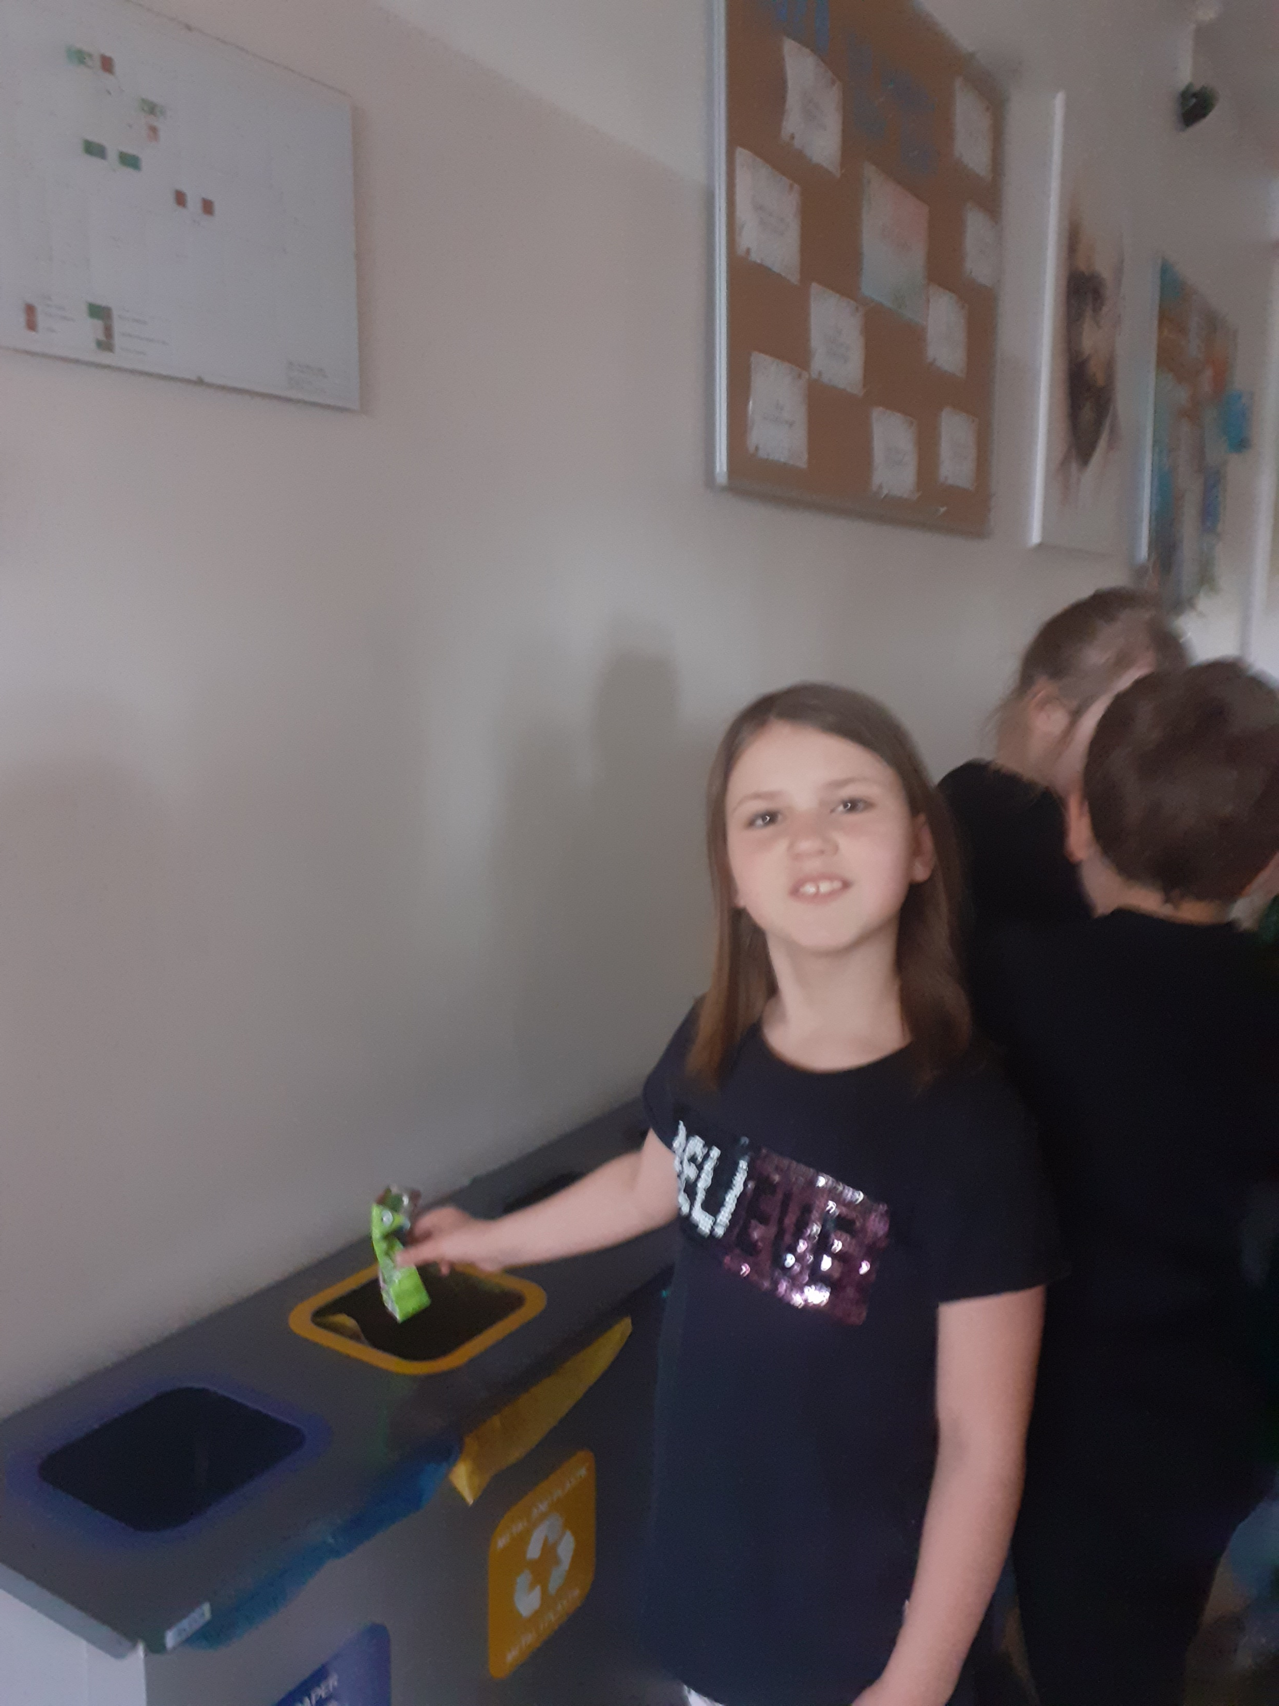
Przewodnik dla uczniów – „DOBRZE SEGREGUJ ŚMIECI!”

Slide 9
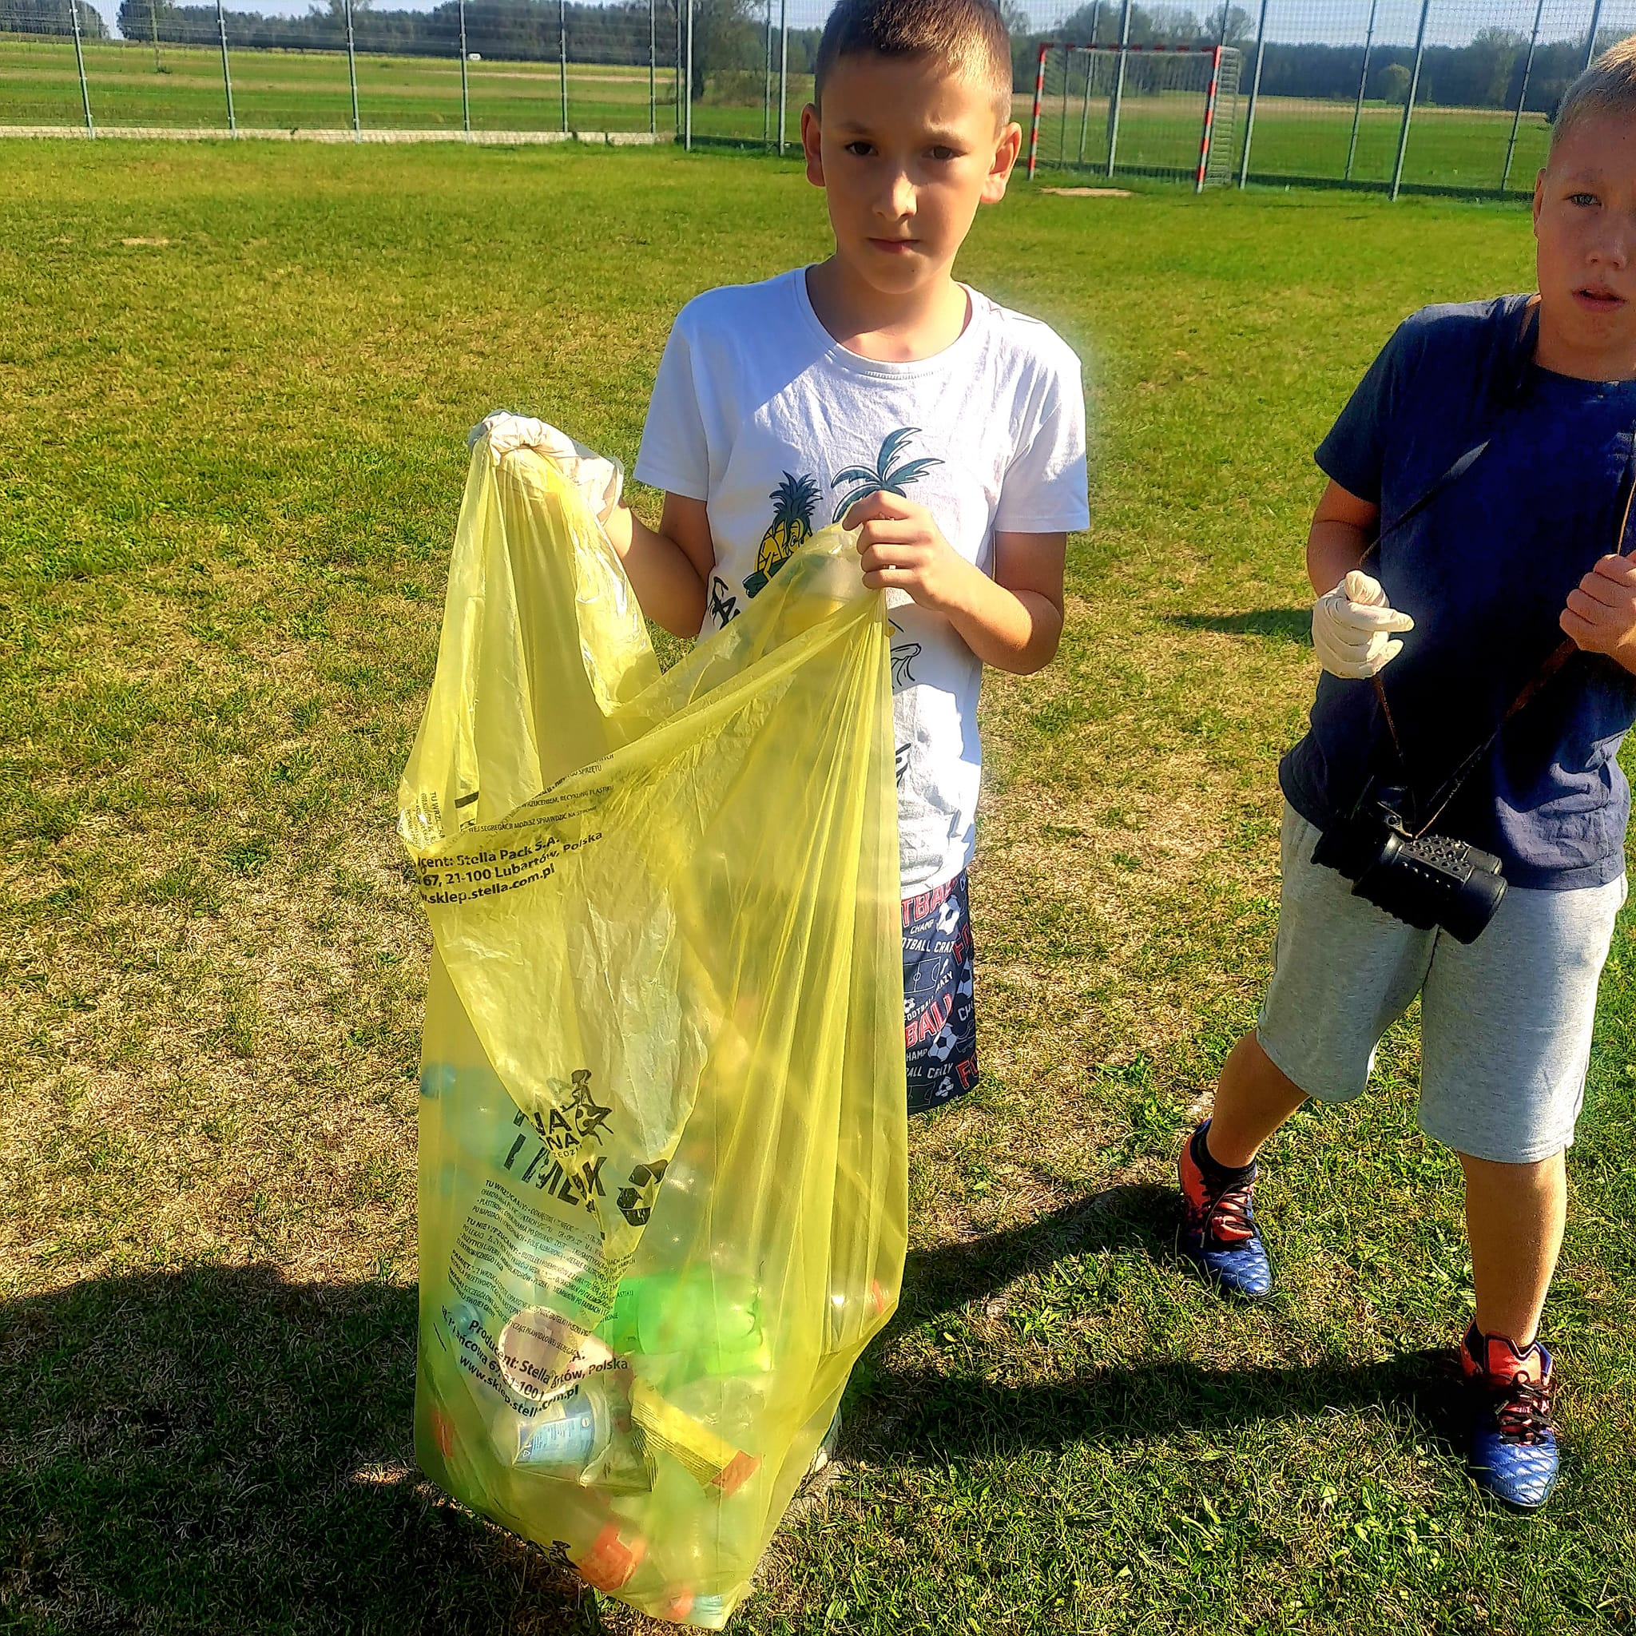
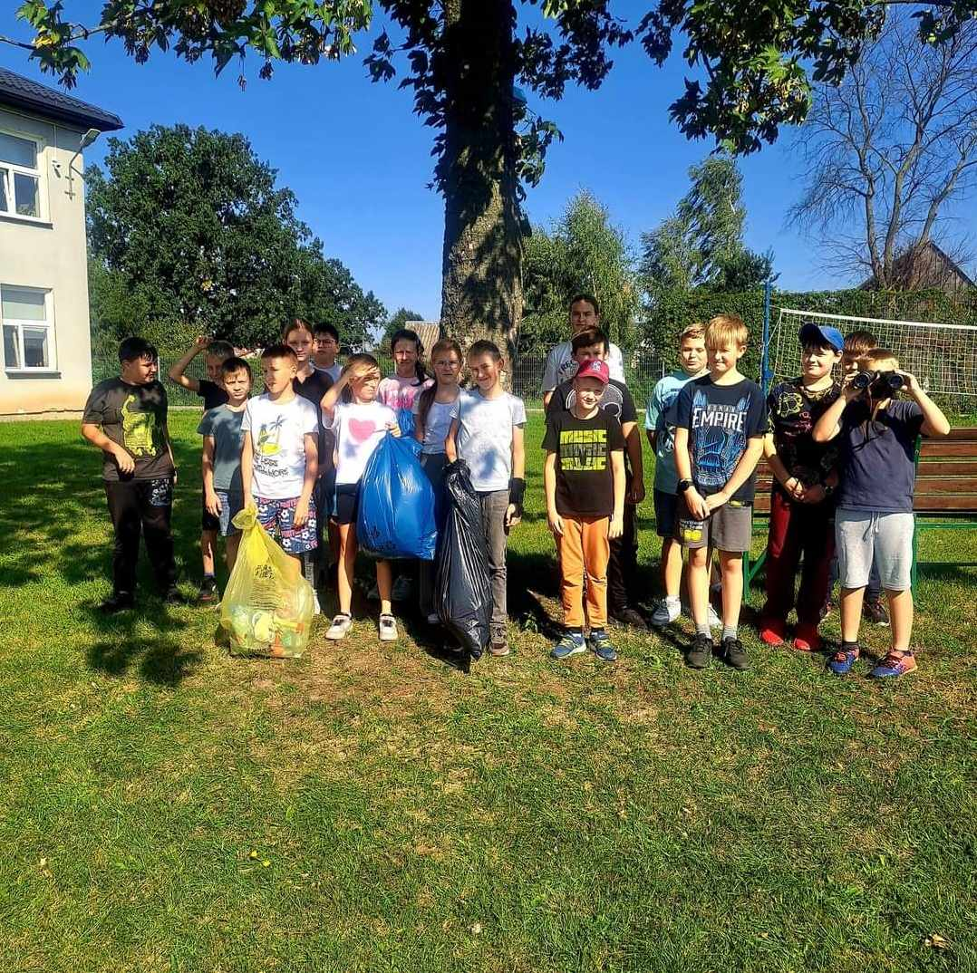
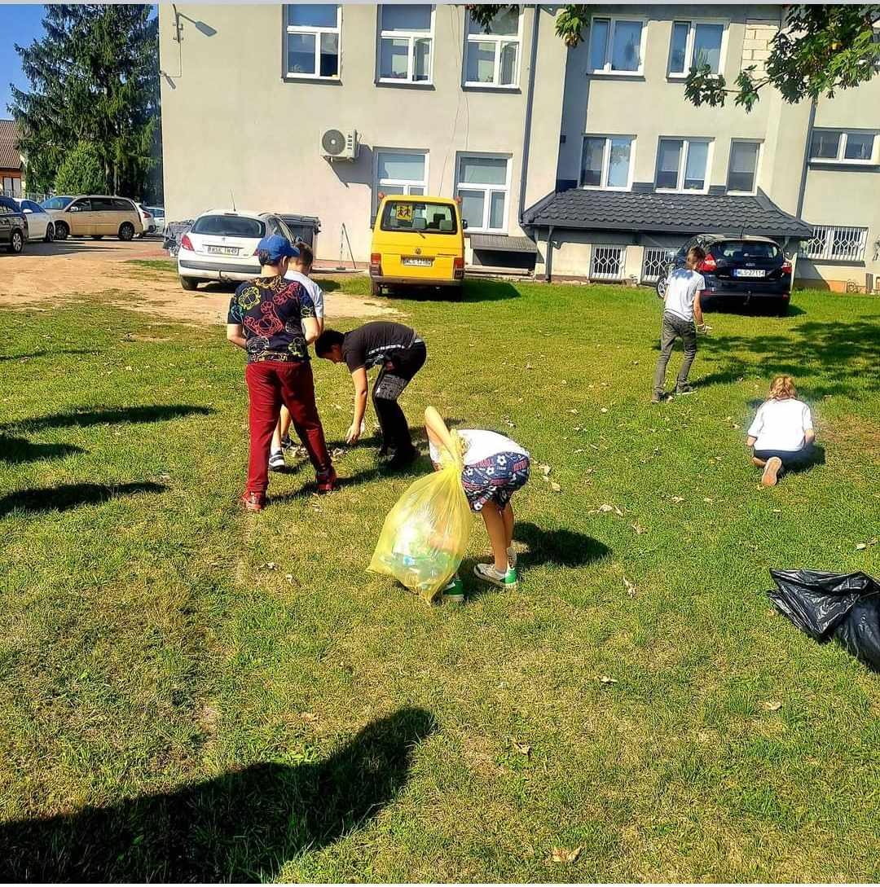
Sprzątanie i segregowanie śmieci po Pikniku Ekologicznym

Slide 10
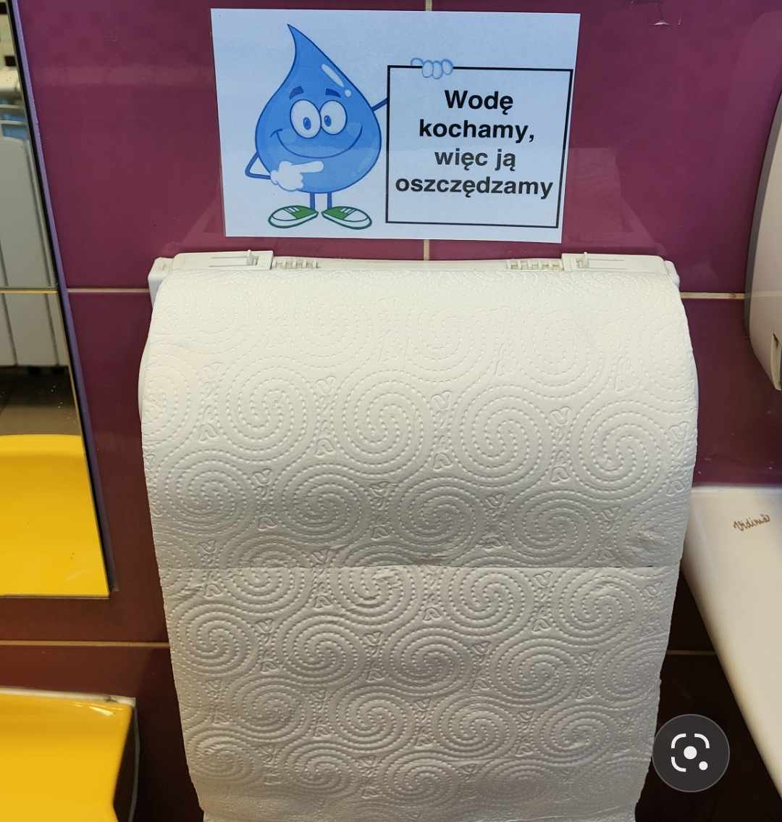
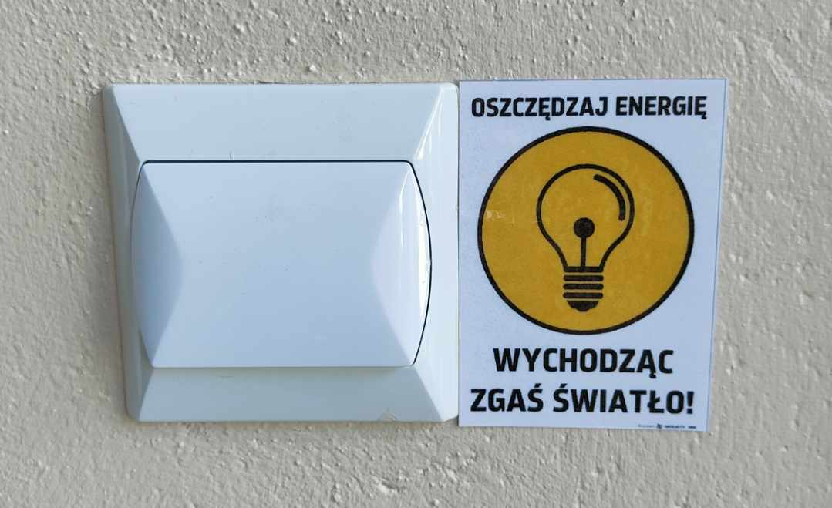
Na co dzień w salach i łazienkach oszczędzamy prąd i wodę

Slide 11
Ekologia to nie moda, a styl życia – zacznij od siebie!

